Slide 1





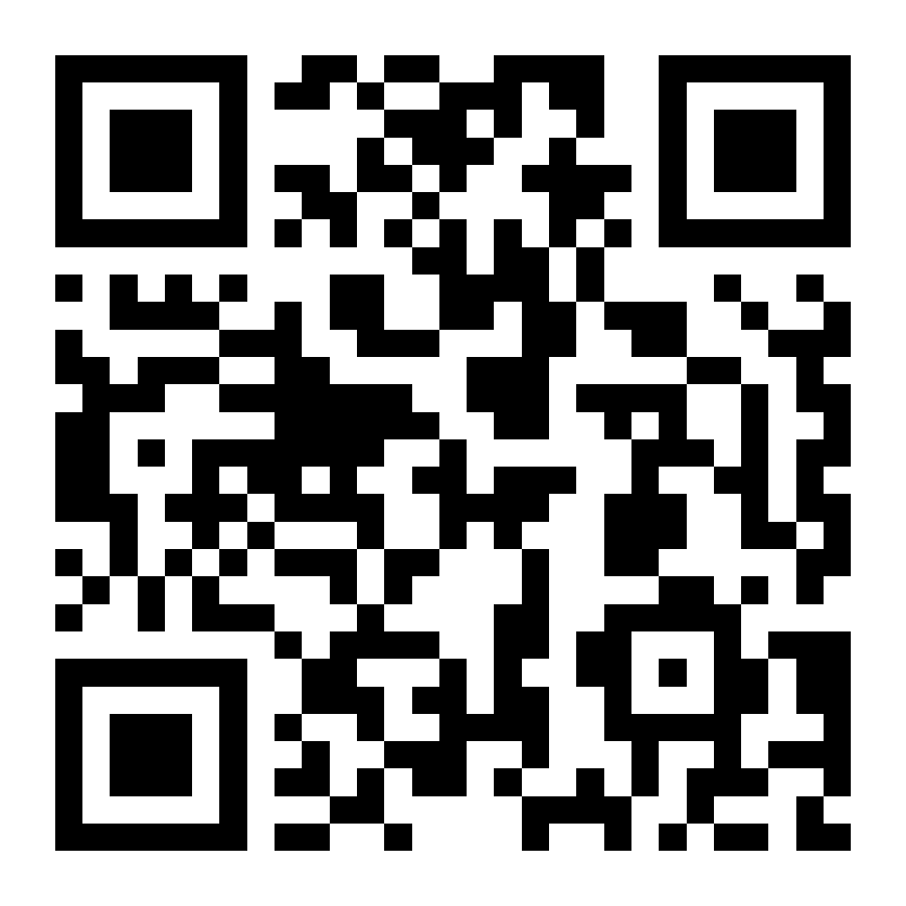
PROJETO TROCATICKET
Alana Rocha, Bruna Morais, Geovanna Tamagusko, Julia Medeiros
Orientador: David de Oliveira Lemes
Parceiro
Resumo
do projeto
InterLink (TrocaTicket): marketplace web para planejar eventos e comprar e revender ingressos com segurança.
O problema. Organizadores planejam eventos de forma dispersa, com propostas difíceis de comparar e o preço do ingresso estimado no chute. Quem compra e não pode comparecer perde o dinheiro ou recorre a revendas informais, com risco de golpe.
A solução. Uma plataforma que conecta Clientes, Organizadores e Fornecedores, supervisionada por um Administrador. O organizador cadastra o evento e os custos, os fornecedores enviam propostas e o sistema calcula o ticket estimado. Quem não puder ir revende o ingresso no site, com pagamento protegido por custódia, e recupera o valor pago.
O que foi desenvolvido. Site em React (Vite), API em Node.js com Express e banco PostgreSQL (Supabase), publicado no Render. Tem cadastro e aprovação de usuários, eventos e itens de custo, propostas de fornecedores, cálculo do ticket, compra de ingressos e revenda com contrapropostas, além de painel administrativo.
V SEMANA FECAP DE TECNOLOGIA - 2026
Fundação Escola de Comércio Álvares Penteado - FECAP

